Slide 1
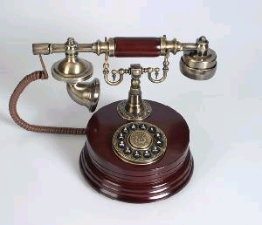
Telefonická krizová intervence
„Telefonická krizová intervence je soubor metod a technik krizové práce s klientem v situaci, kterou osobně prožívá jako zátěžovou, nepříznivou a ohrožující, založený na jednorázovém nebo opakovaném kontaktu. Využívá cirkulární interakce – vzájemné ovlivňování v systému pracovník – klient.“
Špaténková a kol.: Krizová intervence pro praxi, Grada 2005, str. 123

Slide 3
Historie linek důvěry
V katakombách kostela sv. Štěpána ji tehdy založil anglikánský kněz Chad Varah.
K založení linky přimělo reverenda vysoké procento sebevražd v Londýně, kdy se počet těchto činů vyšplhal až ke třem za jediný den.
Reakcí na sebevraždu jedné nezletilé dívky, která si před tím neměla s kým promluvit, vyšel 2. listopadu 1953 v jedněch významných londýnských novinách inzerát: „Dříve, než si vezmete život, zavolejte mi!“
Varah nepředpokládal, že touto jedinou větu zvedne obrovskou vlnu zájmu. Jelikož sám už svoji práci na lince důvěry nezvládal, požádal o pomoc své známé. Díky výborné spolupráci a skvělým výsledkům bylo později zřízeno ve sklepní místnosti kostela středisko, kde byl neustále někdo u telefonu připraven pomoci.
Tato linka důvěry v ulici Walbrook 39 funguje dodnes.

Slide 4
Mýty o linkách důvěry
Rozhovory na lince důvěry se nahrávají.
Většina hovorů se týká sebevražd.
Linky důvěry pracují vždy nepřetržitě..
Telefonování na linku důvěry vždy je bezplatné.
Pracoviště linky důvěry je možné osobně navštívit.
Linka poskytuje zaručené rady.
V krizové situaci linka ihned zasáhne, např. odveze dítě do dětského domova.
Jeden kontakt s linkou důvěry vyřeší vše, co potřebuji

Slide 5
Principy práce linek důvěry
anonymita
důvěrnost
dostupnost
důvěrnost
respektování zakázky

Slide 6
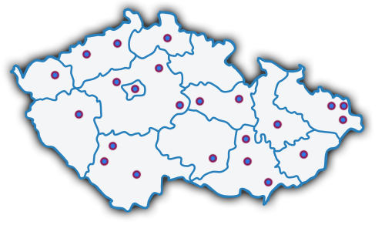
Linky důvěry v ČR

Slide 7
Etický kodex ČAPLD
Linka důvěry umožňuje bezprostřední telefonický kontakt s klienty a kvalifikovanou pomoc klientům v tísni.
Pracovník LD aktivně klientovi naslouchá, hovoří s ním a neomezuje ho v jeho svobodě vyjádření.
Nabízená pomoc se netýká jen prvního kontaktu, platí po celou dobu krizového stavu a informuje i o možnostech následné péče, případně je se souhlasem klienta zprostředkovává.
Pomoc pracovníka LD spočívá především v poskytnutí podpory klientovi a v jeho zplnomocnění k vlastnímu řešení jeho problémů a snášení jeho starostí.
Povinností pracovníka LD je zachovávat naprostou mlčenlivost a respektovat anonymitu klienta i pracovníka. Pokud tato pravidla v naléhavých případech poruší, klienta o tom informuje. Zprávu pro orgány činné v trestním řízení a soudy může podávat pouze vedoucí LD nebo jím pověřený pracovník na jejich písemné vyžádání a se souhlasem klienta. Je naprosto nepřípustné nahrávat hovory na LD.
Na klienta nesmí být vykonáván jakýkoliv nátlak, který se týká přesvědčení, náboženství, politiky nebo ideologie.
Pracovník LD nesmí používat LD k uspokojování svých obchodních, sexuálních, emocionálních, náboženských aj. potřeb či přání.
Pracovník LD prochází před započetím služby výběrem a akreditovaným výcvikem orgány České asociace pracovníků linek důvěry, jejichž výsledkem jsou schopnosti, vlastnosti, vědomosti a dovednosti odpovídající potřebám práce na LD. Po celou dobu práce na LD vystupuje jako člen týmu, má k dispozici supervizi a podporu. Supervize jeho práce je pro něj povinná.
Pomoc na LD je dosažitelná nepřetržitě nebo v daném časovém limitu. Pracovník LD se v průběhu služby nesmí zabývat činnostmi, které ho odvádějí od práce na LD.

Slide 8
I-kodex ČAPLD
Internetová poradna ( iP ) umožňuje informační kontakt s klienty a kvalifikovanou pomoc klientům v tísni pomocí internetových technologií.
Na klienta nebude vykonáván jakýkoli nátlak, který se týká jeho přesvědčení, náboženství, rasy, politiky , ideologie nebo sexuální orientace.
iP je služba u které musí být současně a viditelně jednoznačně definováno, kdo je jejím poskytovatelem a zřizovatelem a jaké jsou jejich cíle a poslání.
Internetová nabídka poradenských služeb musí obsahovat jednoznačný časový závazek, dokdy může klient očekávat odpověď.
Odpověď nebo jiná internetová reakce iP není vázána na vytvoření ekonomického nebo jiného spojení mezi klientem a iP.
Pracovník iP nesmí používat iP k uspokojování svých obchodních, sexuálních, emocionálních, náboženských aj. potřeb či přání.
Všechny informace sdělené klientem jsou považovány za důvěrné, pokud to neodporuje zákonům ČR.
Aktivita iP vůči klientovi není jen dílem jedince ­- je výsledkem spolupráce týmu.

Slide 9
Techniky TKI
navázání kontaktu
empatické naslouchání
aktivní naslouchání
práce s emocemi
kotvení (zemnění)‏
dotazování (otázky lineární, strategické, cirkulární, reflexivní)
orientace v situaci – sběr informací, zjišťování zakázky
mapování silných míst klienta
rekapitulace, pararafráze
kotvení
zpevňování
přeznačkování – pozitivní konotace
zplnomocňování
možnost opakovaného volání

Slide 10
Typologie kontaktů na LD
testovací
zneužívající
krizová intervence
poradenský
informativní

Slide 11
Typologie internetového poradenství:
e-mail
chat
audiochat – internetová telefonie
audiovideochat – videohovor
web message system

Slide 12
Internetové poradenství
Internetové poradenství je poradenskou službou klientům, kteří se ocitli v situaci, pro jejíž řešení vyhledávají pomoc odborníků prostřednictvím internetu a zároveň nechtějí, nebo nemohou komunikovat s odborníkem pomocí telefonu, nebo osobně
(Horská, Lásková, Ptáček: Internet jako cesta pomoci, 2010)

Slide 13
Internetové poradenství
aktivní
pasivní

Slide 14
Klíčové události z historie Modré linky
5. 9. 1994
1996 poradna
1998 12 hodinový provoz
1999 e-mail
2001 vzdělávací centrum
2002 mobil
2004 výcvik internetového poradenství
2005 Skype
2007 registrovaný poskytovatel sociální služby
2008 1. konference internetového poradenství
2008 odpovědi pro poradnu Alík
2010 monografie o internetovém poradentstvé
2011 linka nejen pro děti a mládež
2012 chat
2013 výcvik v TKI
2013 SIP

Slide 15
Problematika řešených kontaktů Linky důvěry Modrá linka v roce 2014

Slide 16
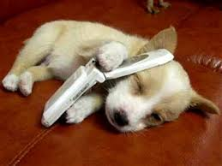
Děkuji za pozornost

